Slide 1

Základní škola Třemošnice, okres Chrudim, Pardubický kraj
538 43 Třemošnice, Internátní 217; IČ: 70989176, tel: 469 661 719,
emaiI: zskola@tremosnice.cz, www.zs-tremosnice.cz
Registrační číslo: CZ.1.07/1.4.00/21.2459
Název: Škola pro každého – kvalita a efektivnost ve využití lidských zdrojů
Výukový materiál
VY_52_INOVACE_13_ Opakování - hmyz
Název materiálu (téma): Opakování - hmyz
Sada:Přírodopis,2. stupeň
Autor: Mgr. Jiří Olexa
Anotace: Opakování - hmyz
(práce s interaktivní tabulí, pracovní list)
© Výukový materiál je majetkem ZŠ Třemošnice, okres Chrudim, Pardubický kraj, 2012

Slide 2
Mgr. Jiří Olexa, 16. dubna 2012, 6.ročník, V/2 W13, Přírodopis, Opakování - hmyz

Slide 3
Opakování:
hmyz

Slide 4
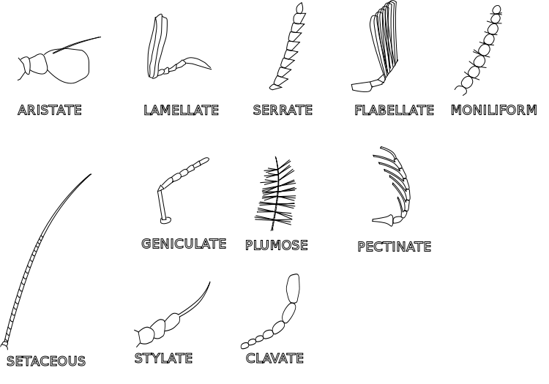
končetiny
Kolik kráčivých nohou má hmyz?
3 páry (tedy 6 nohou)
Kolik má hmyz tykadel?
1 pár (tedy 2 tykadla)
Tykadla jsou:
a) vždy z jednoho kusu
b)
c) někdy článkovaná, někdy z 1 kusu
vždy článkovaná

Slide 5
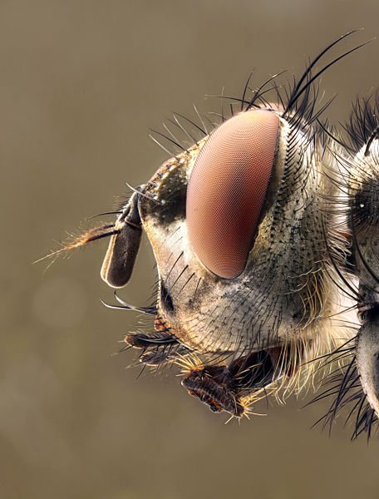
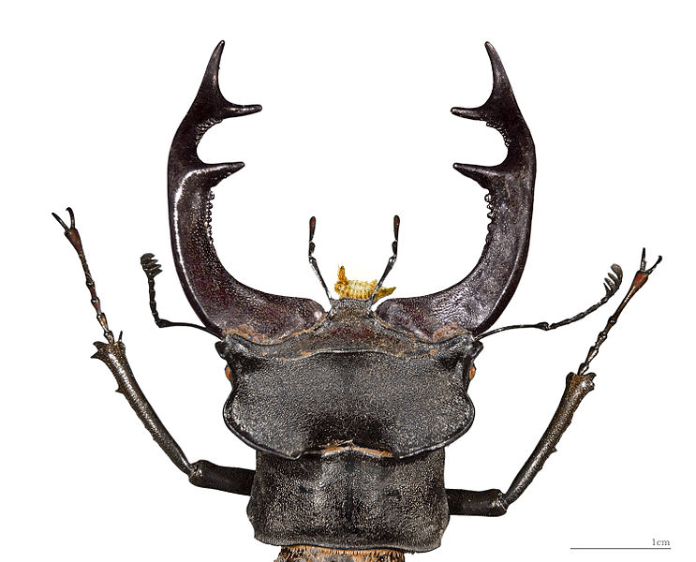
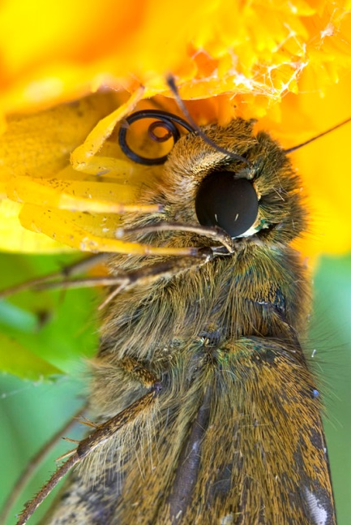
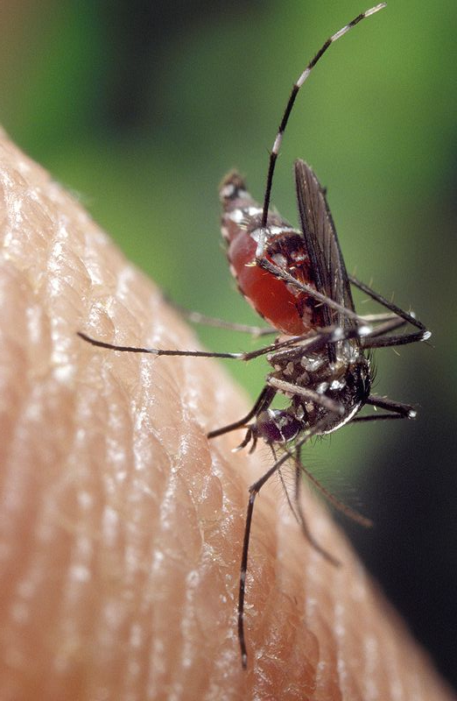
Ústní ústrojí
K obrázku doplň typ ústního ústrojí:
kousací
lízací
sací, sosák
bodavě sací

Slide 6
křídla
Kolik křídel má hmyz?
2 páry (tedy 4 křídla)
Křídla, která slouží k letu, se označují jako:
blanitá
Tuhá křídla chránící blanitý spodní pár, jsou tzv.:
krovky
Zakrnělá křídla sloužící k vyvažování, jsou tzv.:
kyvadélka

Slide 7
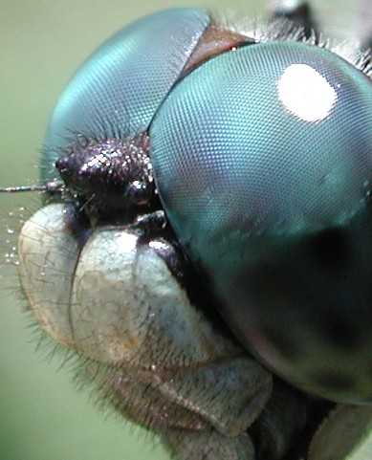
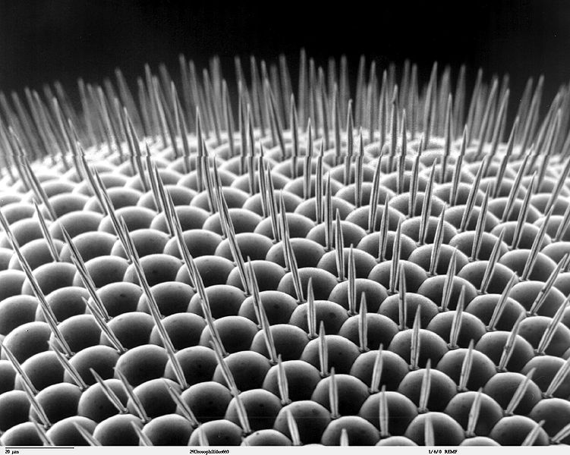
oči
Kolik očí mají zástupci hmyzu?
1 pár (tedy 2 oči)
Který typ očí má hmyz?
a) světločivné buňky
b) komorové oči
c)
složené oči

Slide 8
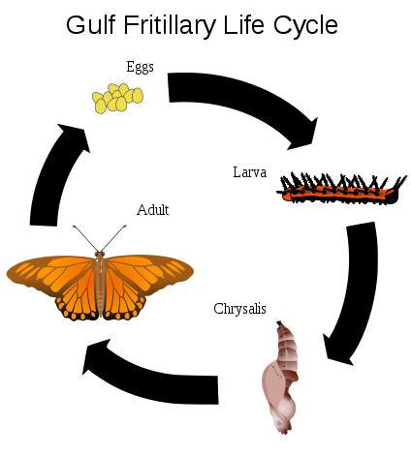
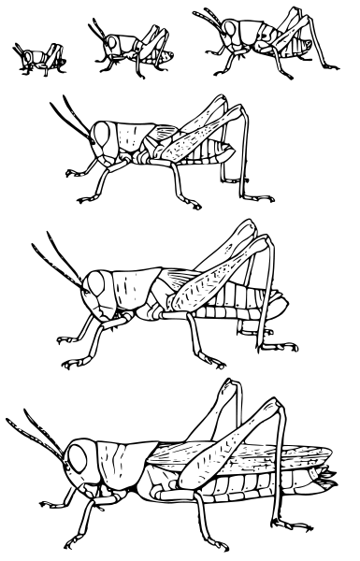
rozmnožování
Podle průběhu vývoje dělíme hmyz do dvou skupin:
hmyz s promě-
nou .
2) hmyz s promě-
nou .
dokonalou
nedokonalou

Slide 9
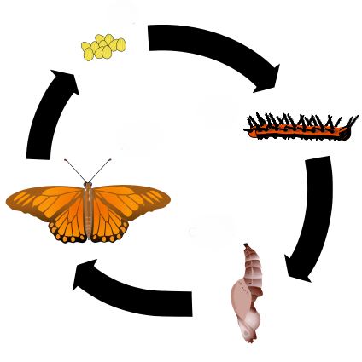
rozmnožování
Přidej k obrázku názvy stádií vývoje hmyzu s proměnou dokonalou:
vajíčko
larva
dospělec
kukla

Slide 10
odkazy:
Tykadla hmyzu:
http://cs.wikipedia.org/wiki/Soubor:Insect_antennae.svg
Sosák motýla:
http://commons.wikimedia.org/wiki/File:The_crab_spider_which_attacks_the_Dark_Small-branded_Swift.jpg
Kusadla roháče:
http://commons.wikimedia.org/wiki/File:Cerf-volant_MHNT_Close_up.jpg
Moucha hlava:
http://commons.wikimedia.org/wiki/File:Calliphora_head_2_edit1.jpg
Komár:
http://cs.wikipedia.org/wiki/Soubor:Aedes_albopictus_on_human_skin.jpg
Složené oči:
http://cs.wikipedia.org/wiki/Soubor:Dragonfly_eye_3811.jpg
Složené oko mikrofoto:
http://cs.wikipedia.org/wiki/Soubor:Drosophilidae_compound_eye_.jpg
Proměna nedokonalá:
http://cs.wikipedia.org/wiki/Soubor:Grasshoppermetasnodgrass.svg
Proměna dokonalá:
http://cs.wikipedia.org/wiki/Soubor:Gulf_Fritillary_Life_Cycle.svg

